Slide 1
介護保険制度の抜本的転換を求める請願署名～介護をする人・受ける人がともに大切にされる制度へ～ 学習用 PPT
2021年度 月
全日本民医連 医療介護福祉部
Notes:
※日付・名前等は変更してご自由にお使いください。

Slide 3
「介護ウェーブ2021」では国に対して以下の4点を請願項目とした署名に取り組みます。
１.安心して介護サービスを提供できるよう新型コロナウイルス感染症対策を強化すること
２.介護保険料・利用料負担の軽減やサービスの拡充など介護保険制度の抜本的な改善を行うこと
３.すべての介護従事者の給与を全産業平均水準まで引き上げること、その財源は全額公費負担でまかなうこと
４.介護保険財政における国庫負担割合を大幅に引き上げること

Slide 4
○新型コロナウイルス感染症は、低く据え置かれてきた介護報酬、慢性的な人手不足によって疲弊しきっていた介護事業所、介護従事者を直撃しました。コロナ禍は、政府が進めてきた給付削減一辺倒の政策がいかに地域の介護基盤を壊し、利用者・家族に困難を押しつけてきたかを浮き彫りにしています。
○ また、新型コロナウイルス感染症に対応する介護職員は「自身が感染してしまうのではないか、利用者に感染させてしまうのではないか」と不安を感じながら利用者を懸命に支えています。
○ コロナ禍は、政府のこれまでの介護保険の見直しが、地域の介護基盤を大きく切り崩し、介護の担い手の処遇や社会的地位を低く留め置いてきたことを明らかにしました。施行後20年以上が経過した介護保険、「介護する人」、「介護を受ける人」がともに大切にされる制度を実現するために学習を深め、現場の実態をつかみ、「介護ウェーブ2021」に取り組みましょう。
○ 取り組みの一つである請願署名について解説します。

Slide 5
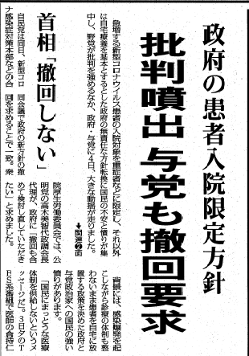
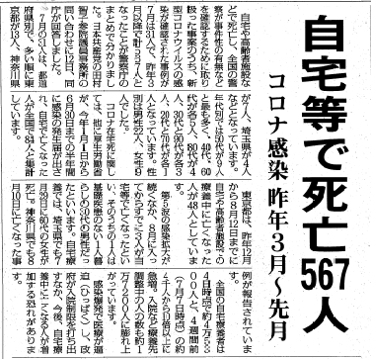
コロナ禍における介護現場の状況
2021年8月5日 しんぶん赤旗
併設していても約3割しか進んでいない!!
2021年8月14日 しんぶん赤旗
施設系との格差が生じている!!
参照：介護職ワクチン接種進捗調査（UAゼンセン日本介護クラフトユニオン）

Slide 6
○ 新型コロナウイルス感染症は、収束の兆しをみせていません。現在の「第５波」に続き、これから「第６波」が起こるとも予測されています。入院体制のひっ迫による「救えるいのちが救えない」事態を打開するための医療体制の強化に加え、すべての介護従事者を対象にしたワクチンの優先接種、定期・頻回のPCR検査体制の確立、かかり増し経費に対する助成の継続、公費の投入による減収補填、感染（クラスター）を生じた事業所に対する支援など、介護事業所に対する感染対策の強化は待ったなしの課題です。
○ 陽性者を施設や在宅で対応せざるを得ない状況の中で、介護職員は、感染のリスクを抱えながら日夜必死にケアを行ってます。しかし、ワクチンや検査に対する政府の後手後手の対応は、介護現場の緊張やストレスを加速させています。「安心して介護サービスを提供できるよう新型コロナウイルス感染症対策を強化すること」（要請項目1）を要求します

Slide 7
介護保険の21年
サービス削減
2006年 | 新予防給付を創設
 | （要支援1・2を新設）
2009年 | 認定制度の全面見直し
 | （軽度判定化が加速）
2015年 | 総合事業がスタート
 | 特養対象原則要介護3以上に
2018年 2021年 | 生活援助届け出制
利用者負担増
2003年 | 居住費・食費の徴収開始
2015年 | 利用料2割負担導入
2018年 | 利用料3割負担導入
 | 高額介護費の上限引き上げ
 | 総報酬割導入
2021年 | 補足給付の見直し
20年間で
2倍以上!!

Slide 8
○ 介護保険は施行から丸２１年が経ちました。政府は介護保険施行後「サービスの削減」と「利用者負担増」など一貫して介護保険の削減を行ってきました。
○「介護サービス」の見直しでは、２００６年に要支援１・２を新設し、新予防給付を開始。２０１５年には総合事業をスタートさせるなど、「軽度者」のサービスを縮小させてきました。２００９年の認定制度の全面見直し以降、判定が軽度で出るとの報告が各地から寄せられています。２０１８年には、生活援助の「適正利用回数」を定め、それを超えた場合にケアプランを届け出ることが義務化されました。
○ 「利用者負担」の見直しでは、利用料について、２０１５年に２割負担、２０１８年に３割負担を導入しました。２０２１年８月には、低所得者を対象とした補足給付の見直しが行われました。
○ その一方で、介護保険料は右肩上がりに上昇しています。介護保険スタート時２９１１円だった保険料は、第７期（２０１８～２０年度）５８６９円と２倍となり、今年４月（第８期）からは６０００円を超えました（６０１４円）。保険料は強制的に徴収されているにも関わらず、サービスを「利用できない」「利用させない」という事態が広がっています。

Slide 9
補足給付の見直しによる影響 医科法人・社会福祉法人（特養・老健）アンケート結果より
本人・家族から寄せられた声
・コロナ禍で自分たちも収入が減っていて、この先不安なのに、今、親の負担も増えるとなると生活ができなくなってしまう。
・政府のやり方はひどすぎる。課税世帯から非課税世帯になり、やっと葬式の費用100万円がたまったところです。また元の料金に戻るのはやりきれません。毎月2万2000円な上げになると年金では賄えない。
施設・事業所から寄せられた声
・負担が上がる方が多いと思う。そうなれば年金が増えるわけではないため、困る方が大勢出てくる。補足給付があって何とか入所を続けられている方もいるため、退所を余儀なくされるケースが生じるのではないかと心配である。（老健）
・介護は長期になるので、長期なるほど負担が大きくなり家族の支援が必要になるのではないかと心配する。支援する家族の今後にも関わってくる。（老健）

Slide 10
○ ８月から補足給付の見直しが実施に移されました。補足給付は、低所得（本人・世帯とも市町村民税非課税）の方が施設・短期入所を利用する場合の居住費・食費の負担軽減制度です。今回の見直しで、要件となる預貯金額の上限が引き下げられ、所得段階によって食費の負担が引き上げられました。
○ 全日本民医連が５月に行った影響予測アンケートでは、見直しによって現行の所得段階第３段階の利用者のうち、３９．４％の方が第３段階②に移り、月２万２０００円の負担増となる見通しであることが示されました。
○ 本人・家族からは「一番弱いところから取るのはやめてください。あと数年の命ですが、どこも行けず一日一日を過ごす楽しみは食べることです」「預貯金はいざという時のお金として貯蓄してありますが、決して多いとはいえません。改定の内容を確認すると、食費がいきなり１カ月２万円近く増えてしまい、あまりにも負担が大きいです」などの声も寄せられています。
○ 施設・事業所からは「収入の少ない高齢者に対し、負担増となるような施策は受け入れがたい（老健）」「回復期リハビリ病棟から老健施設に退院するケースが多数あるが、補足給付が見直しされることで退院後の受け入れ先の確保がいっそう困難になる（病院）」などの声も寄せられています。
○ 低所得者にターゲットをあて、コロナ禍で国民全体が苦しんでいるこの時期に強行された補足給付の見直しに道理はありません。見直しの中止・撤回を引き続き求めていかなければなりません。

Slide 11
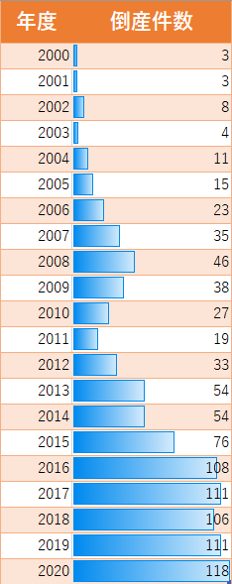
介護報酬改定率の推移
改定率 | 改定率
2003年 | ▲2.3％
2006年 | ▲2.4％ | ホテルコスト導入
2009年 | ＋3.0%
2012年 | ＋1.2% | 実質▲0.8％
 |  | （処遇改善交付金を介護報酬に編入）
2014年 | ＋0.63% | ※消費税増税に対応
2015年 | ▲2.27％ | 処遇改善等で＋2.21％
 |  | 基本報酬で▲4.48％
2018年 | ＋0.54% | 通所介護等で▲0.5％の適正化
2019年 | ＋1.14% | ※消費税増税に対応
2021年 | ＋0.7% | 新型コロナウイルス感染症対策における 特例的評価＋0.1％
2021年の改定率は+0.70%（感染対策＋0.1％）だけでは足りない！
特例的評価を打ち切られてしまったが、今後の補助金の額や申請方法が心配…
東京商工リサーチ調べ

Slide 12
○ 介護報酬は低く据え置かれてきました。改定は２０１８年度まで６回実施されてきましたが（消費税引き上げにともなう臨時改定をのぞく）、まともにプラス改定になったのは２００９年改定のみで、あとはマイナス改定、もしくは実質マイナス改定という内容でした。特に２０１５年度改定では、基本報酬の部分で４．４８％の引き下げが強行されました。
○ ２０２１年度は改定率０．７０％のプラス改定となりました。引き上げを求めて声をあげてきた成果です。感染対策の「特例的評価」として、９月末までの期間限定で＋０．１％が盛り込まれましたが、９月末で打ち切られ、補助金制度に切り替えられました。
○ 福祉・介護事業所の倒産件数は、２０２０年１１８件と過去最多になりました。コロナの影響によって収益の減少や職員の離職などで事業継続が難しいとの声も聞こえています。「介護保険料・利用料負担の軽減やサービスの拡充など介護保険制度の抜本的な改善を行うこと」（要請項目2）を要求します。ここには介護報酬の改善（基本報酬の底上げ）の要求もふくまれています。

Slide 13
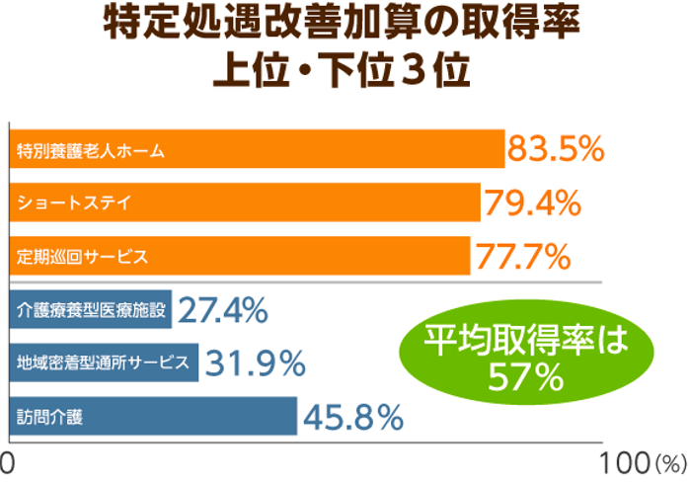
介護従事者の実態
第8期介護保険事業計画に基づく介護職員の必要数について
 | 賞与込み給与 （万円）
全産業平均 | 30.7
介護職員 | 23.9
参考：2020年賃金構造基本統計調査
出典：厚生労働省
参照：介護職員等特定処遇改善加算に係る請求状況より
ICT?、介護ロボット？
導入しても減らせる
人がいないよ…

Slide 14
○ 厚労省は、２０４０年度に介護職員が約２８０万人必要となり、２０１９年度と比べて約６９万人不足するという推計を発表しました。２０２３年度には約２２万人、２０２５年度は約３２万人不足するとされています。高齢化が進展し、介護需要が増え続ける一方で、介護の担い手確保がいっそう困難になると予想されます。
○ 介護職員の平均給与は２３.９万円と全産業平均よりも９万円も低くなっています。２０１９年１０月から消費税増税分を財源とした「特定処遇改善加算」が新たに導入されましたが、算定している法人は６割に届いていません。「勤続１０年以上の介護士に対して月８万円の手当」と政府は説明しましたが、一番多く配分されるグループでも月に約２万円の改善にとどまっているいう結果（福祉医療機構調査）も報告されています。
○ ２０２１年度介護報酬改定では、テクノロジー機器の導入による夜間の人員配置基準の緩和など、現状の厳しい職員体制を専ら「効率化」で乗り切ろうとする方向が打ち出されています。しかしそれでは人手不足は解決しません。「効率化」ではなく、大幅な処遇改善と増員が必要です。「すべての介護従事者の給与を全産業平均水準まで引き上げること、その財源は全額公費負担でまかなうこと」（要請項目3）を求めます。

Slide 15
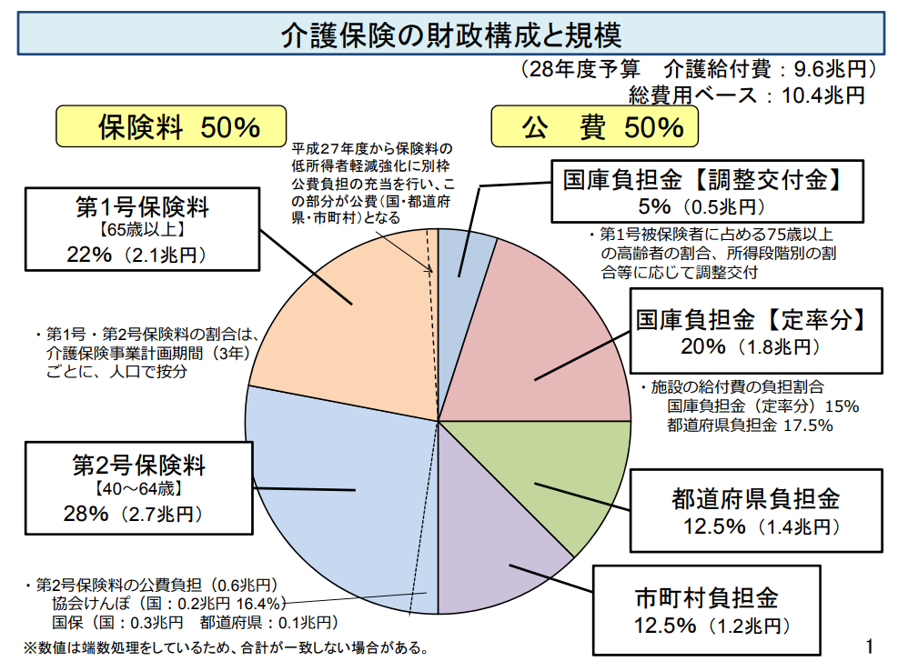
介護保険財政
※出典：厚生労働省
介護財政は2000年から
ずっと黒字!!
積立金は7,611億円!!（2019年）

Slide 16
○ 介護保険は高齢化に伴って介護給付費が増えれば、それに応じて介護保険料が引き上がる仕組みになっています。今後このまま介護給付費が増え続ければ、やがて「増大する介護給付費に見合う介護保険料を設定することや保険料の支払いが困難になる」という、保険制度の存続を左右する事態をまねくことになりかねません。
○ 介護サービスを充実させ、介護保険料を支払い可能な金額に抑えるために、介護保険財政における国の負担を引き上げることが必要です。「介護保険財政における国庫負担割合を大幅に引き上げること」（要請項目4）を要求します。

Slide 17
次期介護保険制度見直しで改悪が 狙われている項目
（1）被保険者範囲・受給者範囲
（2）多床室の室料負担
（3）ケアマネジメントに関する給付の在り方
（4）軽度者への生活援助等に関する給付の在り方
（5）「現役並み所得」「一定以上所得」の判断基準

Slide 18
○ 来年春から次期介護保険見直しの審議がスタートします。以下の内容が検討課題として挙げられています。
○ 現在、被保険者は、６５歳以上の第１ 号被保険者と４０歳以上６４歳以下の第２ 号被保険者です。このうち、第２号被保険者の年齢を３０歳に下げることが提案されています。
○ 特養ホームの多床室だけではなく、介護老人保健施設、介護医療院、介護療養型医療施設等の多床室でも室料の負担を求める案が示されています。
○ ケアプランの有料化はこれまでも議論が行われており、自己負担を導入し、定率負担とする案などが示されています。
○ 要介護１・２ の生活援助・デイサービスを総合事業に移すことが提案されています。
○ 現在の２割負担、３割負担の対象を拡大することが提案されています。財務省は「利用料の原則２割化」を提言しています。
○ 「介護の社会化」を掲げてスタートした介護保険制度は２０年間で改悪がすすみ「保険あって介護なし」の事態が広がっています。その影響は利用者や家族だけでなく、介護を担う現場でも職員の慢性的な不足や余裕のない経営など大きな影響を及ぼしています。
○ これ以上の改悪を絶対に許すことはできません。秋には総選挙が実施されます。この選挙で選ばれる国会議員が次期の介護保険の見直しを審議することになります。介護現場や利用者が抱えている困難の打開、介護保険制度や介護報酬の改善、大幅な処遇改善と職員の確保など、私たちの願いをかなえてくれる候補者を一人でも多く国会に送り出しましょう。

Slide 19
おわりに
私たちの意見や要望を直接、国に伝える 方法の一つが請願署名行動です。
請願署名は日本国憲法第16条で保障されている私たちの権利です。

Slide 20
○ 署名は日本国憲法で保障された私たちの権利です。国に私たちの意見や要望を伝える方法は色々ありますが請願署名は直接、国会に伝えることのできる手段の一つです。
○ 利用者や現場職員のためだけでなく、自分たちを含めた将来の国民のためにも力を合わせて署名に取り組みましょう。

